Slide 1
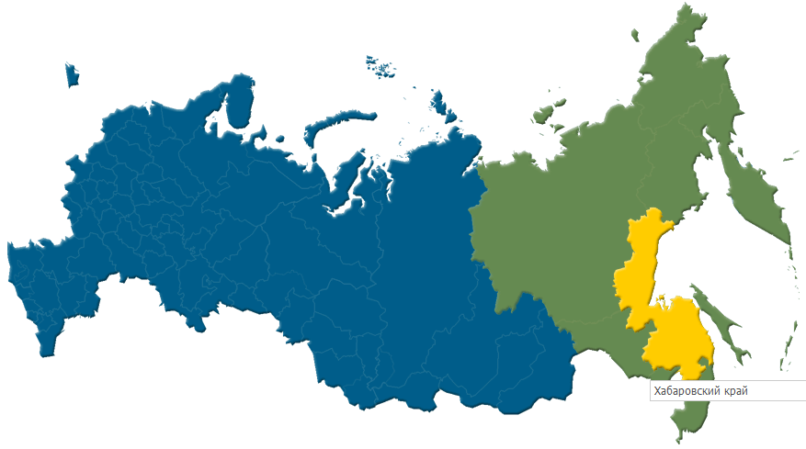
Задачи инновационного и экономического развития Хабаровского края
Чайка Юрий Афанасьевич, заместитель министра – начальник управления малого и среднего предпринимательства

Slide 2
Хабаровский край
Площадь | 787,6 тыс. кв. км
Население | 1,3 млн. чел.
Занятые в экономике | 728,9 тыс. чел.
Средняя заработная плата в 2012 г. | 31,1 тыс. руб.
ВРП* | 436,4 млрд. руб.
в том числе на душу населения | 325,1 тыс. руб./чел
Транспортная емкость ВРП | 0,217 т-км/руб.
Инвестиции в 2012 г. | 168,3 млрд. рублей
Консолидированный бюджет края в 2013 г.** | 110,1 млрд. руб.
Khabarovsk
* оценка министерства экономического развития и внешних связей края
** оценка министерства финансов края
Notes:
2
2
2

Slide 3
Отрасли специализации
Хабаровского края
Специализация | Продукция | Доля в ДФО
Авиастроение | Производство военных и гражданских самолетов семейства Сухой | 100 %
Черная металлургия | Производство стали и стального проката | 100 %
Нефтепереработка | Производство нефтепродуктов | 100 %
Электрооборудование | Производство кабельной продукции | 100 %
Лесная промышленность | Объем лесозаготовок Производство лесных материалов | 51,2 % 51 %
Транспортное обслуживание | Обработка грузов | 31,1 %
Notes:
3
3
3

Slide 4
Структура ВРП (%)
Notes:
4
4
4

Slide 5
Направления деятельности
Повышение производительности труда
Привлечение инвестиций
МСП
Notes:
5
5
5

Slide 6
Региональный инвестиционной стандарт
Условия для бизнеса
Стратегия региона
Гарантии инвесторам

Slide 7
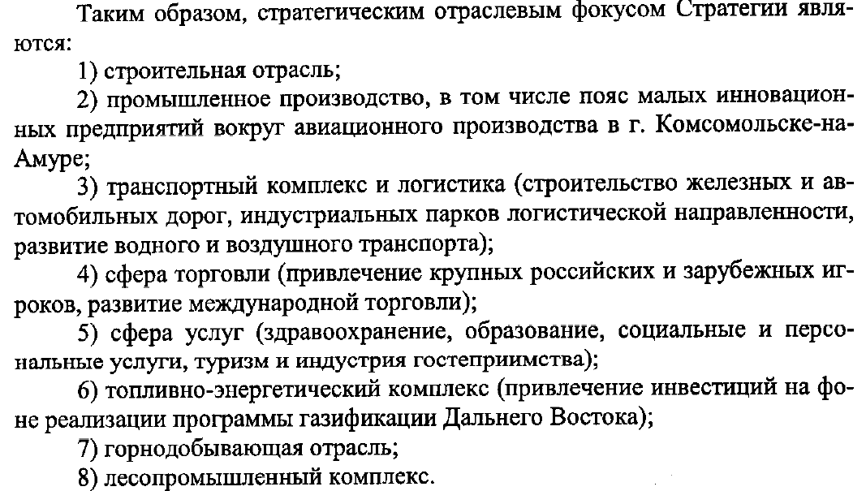
Отраслевой фокус

Slide 8
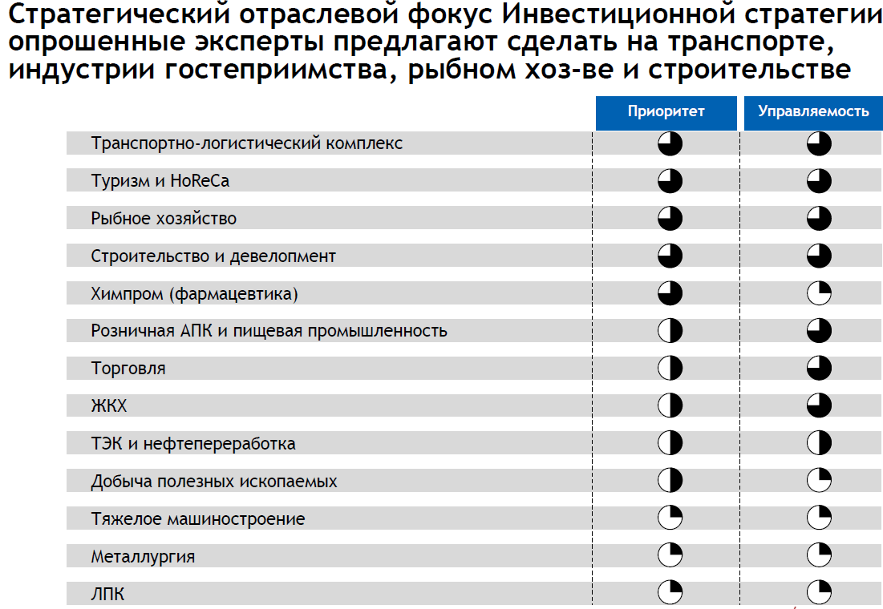
Выявленные отраслевые приоритеты
8%
>60%
>30%
>40%

Slide 9
Структура по налоговым поступлениям в бюджет края, млн. руб. (9 мес. 2013)
Notes:
Если представить структуру предприятий МСП, то она следующая (кстати типичная для любого субъекта РФ)

Slide 10
Предпринимательская деятельность
во-первых - самостоятельная деятельность
во-вторых – деятельность, осуществляемая на свой страх и риск
в-третьих - деятельность, направленная на систематическое получение прибыли
в-четвертых – деятельность должна быть зарегистрирована в установленном законом порядке. Регистрация - это установленная законом обязанность
Статья 2 ГК РФ

Slide 11
Нормативная база
Федеральный закон от 24.07.2007 N 209-ФЗ
"О развитии малого и среднего предпринимательства в Российской Федерации"
Федеральный закон от 06.10.1999 N 184-ФЗ
"Об общих принципах организации законодательных (представительных) и исполнительных органов государственной власти субъектов Российской Федерации"
Федеральный закон от 06.10.2003 N 131-ФЗ
"Об общих принципах организации местного самоуправления в Российской Федерации"
Закон Хабаровского края от 29.05.2013 N 284 "О развитии малого и среднего предпринимательства в Хабаровском крае"

Slide 12
Критерии отнесения к СМПС
Федеральный закон от 24.07.2007 № 209-ФЗ
"О развитии малого и среднего предпринимательства в Российской Федерации"
Состав учредителей
Средняя численность работников
Постановление Правительства РФ от 9 февраля 2013 г. N 101
"О предельных значениях выручки от реализации товаров (работ, услуг) для каждой категории субъектов малого и среднего предпринимательства"
Выручка от реализации товаров
(работ, услуг)

Slide 13
Критерии отнесения к СМПС
250 чел.
КРУПНЫЕ
Количество работников
СРЕДНИЕ
100 чел.
Оборот +
ОС в год
15 чел.
60 млн.р.
400 млн.р.
1 млрд.р.
МИКРО
МАЛЫЕ
СРЕДНИЕ
Коммерческие организации, потребительские кооперативы, индивидуальные предприниматели, крестьянские (фермерские) хозяйства

Slide 14
Система поддержки малого бизнеса в РФ
Государственная программа Российской Федерации "Экономическое развитие и инновационная экономика"
Подпрограмма "Развитие малого и среднего предпринимательства"
Государственная программа Хабаровского края "Развитие малого и среднего предпринимательства в Хабаровском крае"
Объекты инфраструктуры, соисполнители мероприятий
Муниципальные программы Хабаровского края по развитию малого и среднего предпринимательства
Субъекты малого и среднего предпринимательства Хабаровского края

Slide 15
Основные параметры Программы
Цель: создание благоприятных условий для устойчивого функционирования и развития малого и среднего предпринимательства на территории края
Задачи:
- развитие производственного и инновационного потенциала
- развитие инфраструктуры
- информационно- образовательное направление
- содействие началу предпринимательской деятельности
- молодежное предпринимательство
- формирование положительного имиджа
- развитие делового сотрудничества
- развитие производственных и кооперационных связей
- поддержка муниципальных образований
Мероприятия:
содействие расширению доступа субъектам малого и среднего предпринимательства к финансовым ресурсам
содействие созданию и развитию инфраструктуры поддержки субъектов малого и среднего предпринимательства
совершенствование информационного, образовательного и аналитического обеспечения субъектов малого и среднего предпринимательства
создание условий для начала предпринимательской деятельности;
содействие развитию молодежного предпринимательства;
содействие повышению престижа предпринимательской деятельности и развитию делового сотрудничества бизнеса и власти;
содействие внедрению субконтрактации и кооперации субъектов предпринимательства края;
содействие развитию малого и среднего предпринимательства в муниципальных образованиях края

Slide 16
Приоритетность
Общая приоритетность по программе – реальный сектор, инновации, молодёжь, с/х
Субсидии
Специализированные объекты инфраструктуры
Территориальная приоритетность – учет специфики территорий
Гранты
Программы МО
Не приоритетные
Займы, гарантии
Консультации, образовательная

Slide 17
Ожидаемые результаты
РЕЗУЛЬТАТ – РОСТ ПОКАЗАТЕЛЕЙ
Количество получателей поддержки
Количество СМСП
Доля МП на 1 тыс. жителей
Оборот
Численность занятых у СМСП
Налоги

Slide 18
Поддержка бизнеса
Финансовая
Консультационная
Информационная
Организационная
Образовательная
ПРАВИЛЬНЫЙ ПУТЬ

Slide 19
Объекты инфраструктуры
СМСП
Центр субконтрактации
Краевой фонд поддержки предпринимательства
Гарантийный фонд Хабаровского края
Центр инноваций социальной сферы
Центр содействия предпринимательству
ДАСИ
Хабаровский краевой бизнес-парк
Центр поддержки экспорта

Slide 20
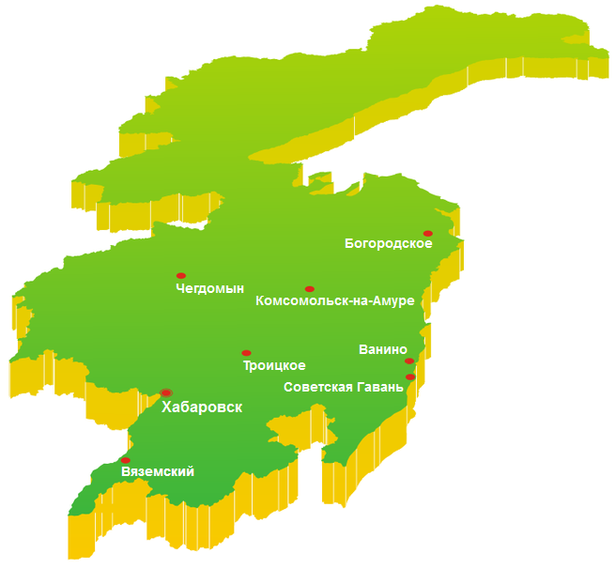
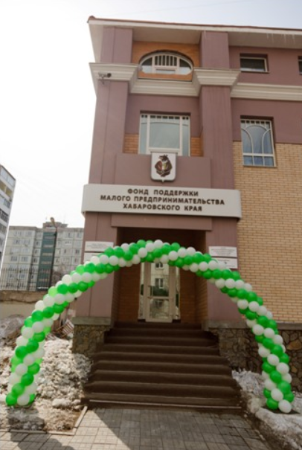
Краевой Фонд поддержки предпринимательства
г. Хабаровск,
ул. Запарина, д. 51.
Тел.: (4212) 752-777.
E-mail: mail@fond27.ru

Slide 21
З а й м ы
"Беззалоговый" микрозаём:
до 1 000 000 рублей, 1 год
10% -> всем по условиям 209-ФЗ
Микрозаем:
до 1 000 000 рублей, 1 год
8,25% -> приоритеты, начинающие;
10% -> остальные
КОНКУРСНАЯ ОСНОВА!
Социальный заём:
до 1 000 000 рублей,
до 3 лет
4.125% -> инвалидность или трудоустройство инвалидов
Займы начинающим предпринимателям:
от 300 000 до 700 000 рублей, до 2 лет
8.25% -> регистрация до года, приоритеты
Инвестиционный заём:
3 000 000-4 000 000 рублей,
до 5 лет
10% -> приоритеты (разделы F, D, А )

Slide 22
Выдано займов в 2013 году

Slide 23
Гарантийный фонд Хабаровского края
более 30% обеспечение
до 70% гарантия
Деятельность - не менее 3 мес.
Размер и срок поручительства Фонда:
- до 15 000 000 рублей до 10 лет:
приобретение, ремонт, модернизацию основных средств;
создание материально-технической базы нового предприятия;
внедрение новых технологий;
развитие научно-технической и инновационной деятельности;
развитие экспортных операций и импортозамещения;
участие в исполнении государственного заказа.
- до 10 000 000 рублей до 5 лет:
выдаваемым на иные цели, в том числе на пополнение оборотных средств
Стоимость поручительства Фонда
0,4 % годовых от суммы поручительства для приоритетных* видов деятельности (0,1% годовых для инновационных видов деятельности)
0,5% - для остальных субъектов малого предпринимательства

Slide 24
Займы и гарантии
Займы
Кредитные активы, млн. руб. | 300 |  | Портфель займов 01.04.14, млн. руб. | 257
Кол-во займов за 2013 г. | 383 |  | Кол-во займов 01.04.14 | 393
Сумма 2013 г, млн. руб. | 385
Поручительства
Средства субсидии, млн. руб. | 244 |  | Портфель поручительств 01.04.14, млн. руб. | 550
Лимит поручительств, млн. руб. | 840 |  | Кол-во поручительств 01.04.14 | 140
Свободно, млн. руб. | 290 |  | Обеспечено кредитов, млн. руб. | 915
244
840
290
550
915

Slide 25
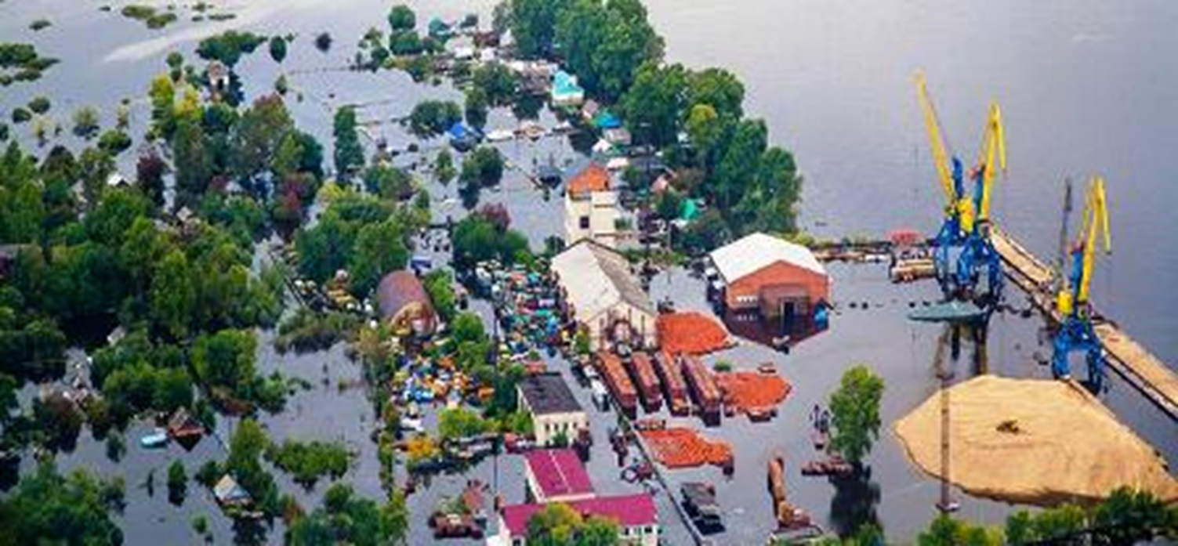
ПОДДЕРЖКА ПОСТРАДАВШЕГО от ЧС БИЗНЕСА
г. Хабаровск 145
г. Комсомольск-на-Амуре 94
Комсомольский муниципальный район 11
Нанайский муниципальный район 13
Хабаровский муниципальный район 12
Амурский муниципальный район 6
Николаевский муниципальный район 2
Район им. Лазо 8
Ульчский муниципальный район 4
ИТОГО: 295
на 11.04.2014
Обследовано 295
Обратились за субсидией 209
Проведены выплаты 164 на 81,2 млн. руб.

Slide 26
Финансовая поддержка
ГРАНТЫ
ЗАЙМЫ
СУБСИДИИ
ГАРАНТИИ
Виды финансовой поддержки:

Slide 27
Финансовая поддержка
МСП
Лизинг
(до 3 млн. руб.)
Присоединение к сетям
(до 500 тыс. руб.)
Гранты
(до 300 тыс. руб.)
Энерго-эффективность
(до 1 млн. руб.)
Выставочная деятельность
(до 70 тыс. руб.)
Сертификация
(до 500 тыс. руб.)
Модернизация оборудования
(до 3 млн. руб.)
Займы и микрозаймы
(до 4 млн. руб.)
Поручительства
(до 15 млн. руб.)

Slide 28
Финансы для начинающих
Начинающий бизнес, молодежь
Гранты лучшим молодым предпринимателям (до 100 тыс. руб.)
Гранты на открытие собственного дела (до 300 тыс. руб.)
Гранты на создание инновационной компании
(до 500 тыс. руб.)
Льготные займы 8.25%
(до 1 млн. руб. )

Slide 29
Финансовая поддержка
Финансовая поддержка оказывается не всем СМСП!
В Хабаровском крае более 55 тыс. СМСП!

Slide 30
Финансовая поддержка
По целям, срокам, сумме, условиям, видам деятельности, приоритетам, наличию средств и т.д.
Финансовая поддержка имеет ограничения!

Slide 31
Финансовая поддержка
При наличии задолженности в бюджеты и плохой кредитной истории!
Финансовая поддержка не оказывается:

Slide 32
Порядок субсидирования муниципальных программ
Муниципальная программа
поддержки
предпринимательства
ПРИОРИТЕТНЫЕ ДЛЯ КРАЯ
ВИДЫ ПОДДЕРЖКИ
Субсидия из краевого бюджета
Муниципальный бюджет
Оказание поддержки
предпринимателям 20%
+
Оказание поддержки
Предпринимателям 80%
Отчет об использовании субсидии

Slide 33
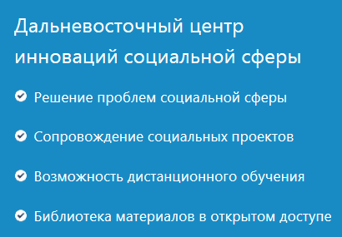
Организационная поддержка

Slide 34
Вклад получателей поддержки 2013
18%
Количество МСП, тысяч ед. | 54,9 |  | Сумма налогов в край, млрд. руб. | 11,3
в т.ч. получателей поддержки | 1,7 |  | в т.ч. от получателей поддержки | 0,41

Slide 35
Доля налогов в бюджете района/округа от МСП получателей поддержки от всех поступлений от МСП

Slide 36
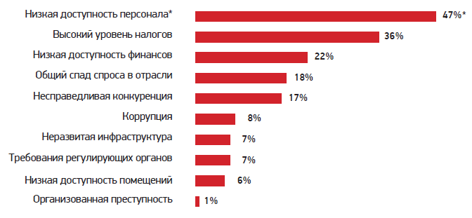
Наиболее серьезные препятствия для развития компаний

Slide 37
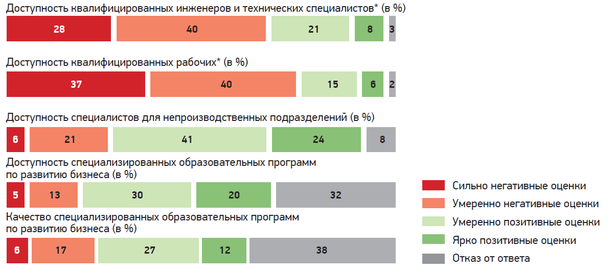
Человеческий капитал
Оценка доступности кадров (данные по РФ)
Оценка доступности кадров по краю (из 39)

Slide 38
Опрос населения южных районов
Хабаровского края
Безработица на момент опроса:
Район имени Лазо – 6,4 %, Вяземский – 5,9 %, Бикинский – 5,8 %, средний по краю – 1,7%)

Slide 39
Поддержка бизнеса
на муниципальном уровне
Финансовая
Консультационная
Информационная
Организационная
Образовательная
ПРАВИЛЬНЫЙ ПУТЬ

Slide 40
Территориальное покрытие ФПП
№ п.п. | Наименование единицы инфраструктуры | Территория деятельности
1. | Восточный территориальный фонд поддержки предпринимательства | Советско-Гаванский муниципальный район; Ванинский муниципальный район
2. | Южный территориальный фонд поддержки предпринимательства | Бикинский муниципальный район Вяземский муниципальный район; Муниципальный район имени Лазо.
3. | Фонд поддержки малого предпринимательства Верхнебуреинского района | Верхнебуреинский муниципальный район
4. | Фонд поддержки малого предпринимательства Нижнего Амура | Ульчский муниципальный район
5. | Обособленное структурное подразделение ФПМП ХК в г. Комсомольске-на-Амуре | Амурский муниципальный район; Комсомольский муниципальный район; Солнечный муниципальный район.
6. | Представители ФПМП ХК – физические лица | Нанайский муниципальный район; Николаевский муниципальный район; Охотский муниципальный район.
Николаевский, Аяно-Майский, Тугуро-Чумиканский
муниципальные районы – представительств НЕТ!

Slide 41
Предложения
Организация на базе общеобразовательных школ Центров поддержки предпринимательства
Подготовка на базе действующего преподавательского состава специалистов по работе с бизнесом
Организация курсов, классов, программ, направленных на создание малых бизнесов
3
2
1

Slide 42
Благодарю за внимание!
Чайка Юрий Афанасьевич, заместитель министра – начальник управления малого и среднего предпринимательства
05/12/2013

